Slide 1
HotelHub
Prezentare Sprint III

Slide 2
Web frontend

Slide 3
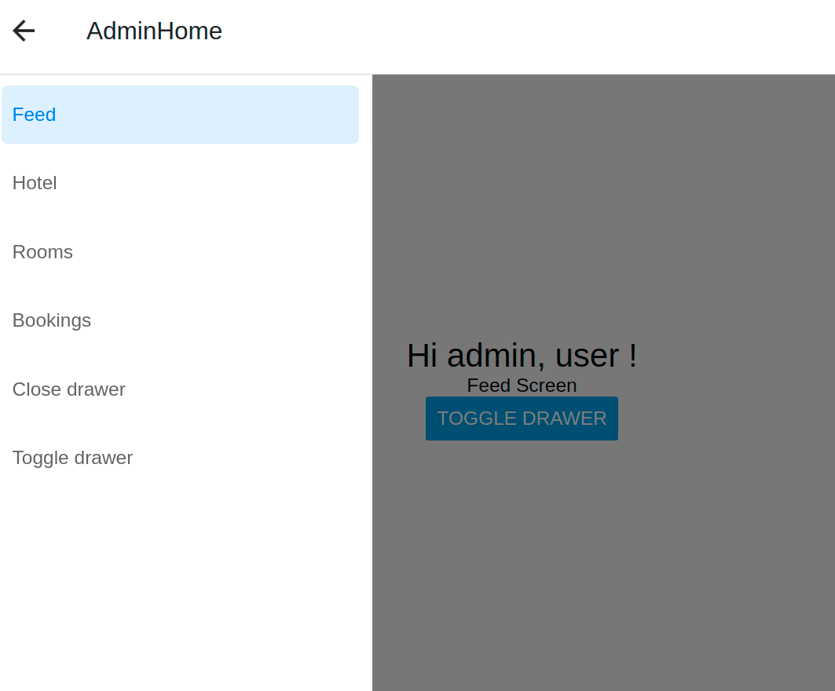
Admin Home

Slide 4
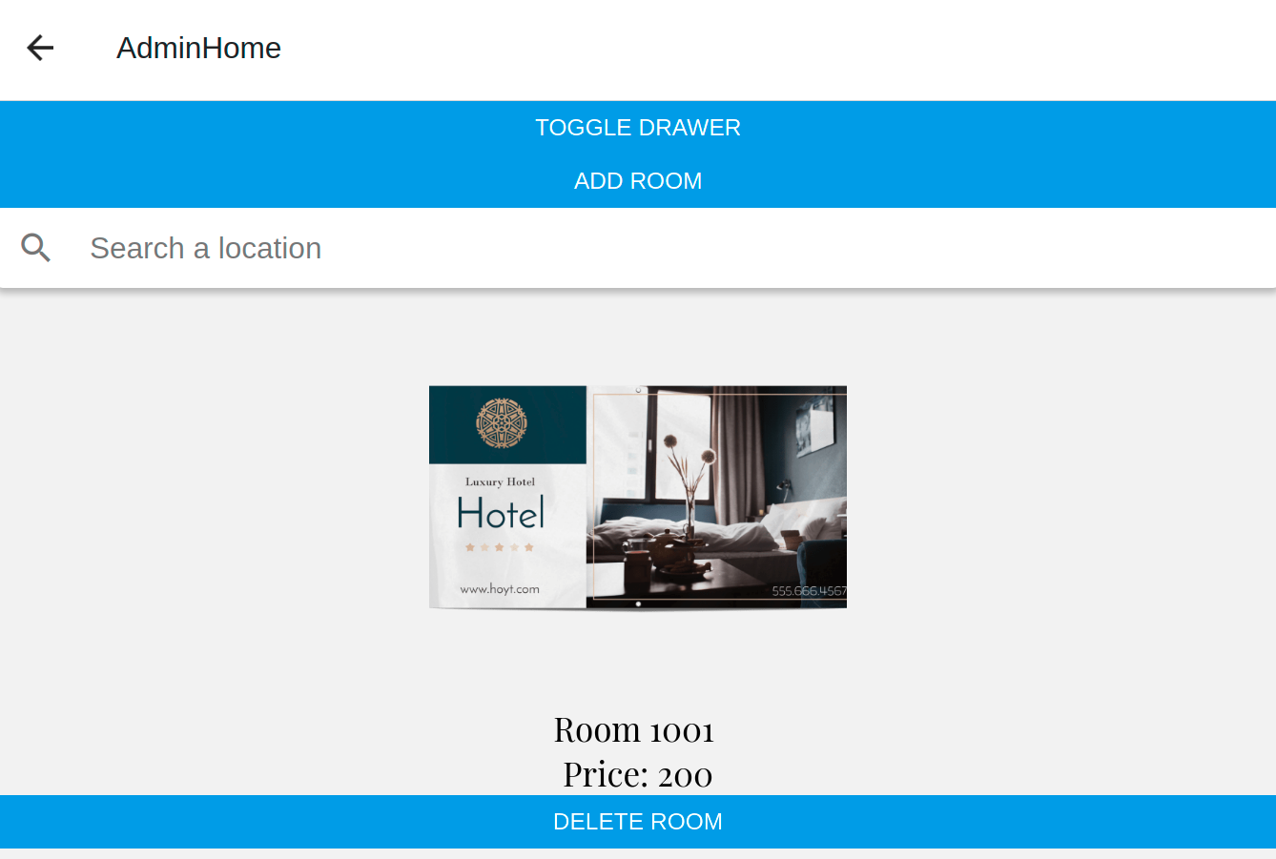
Rooms Page

Slide 5
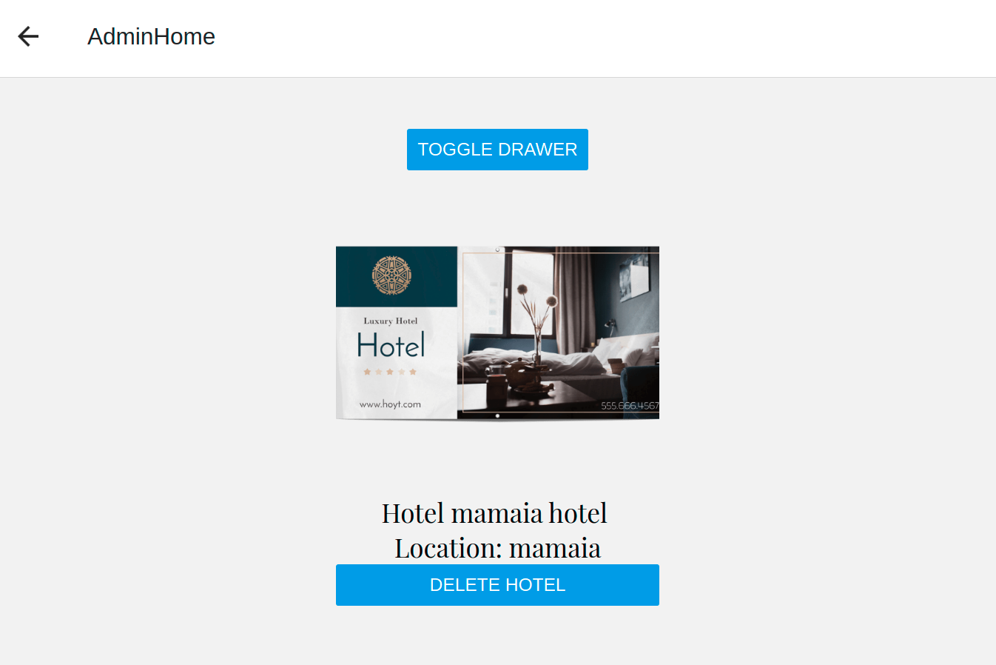
Hotel Page

Slide 6
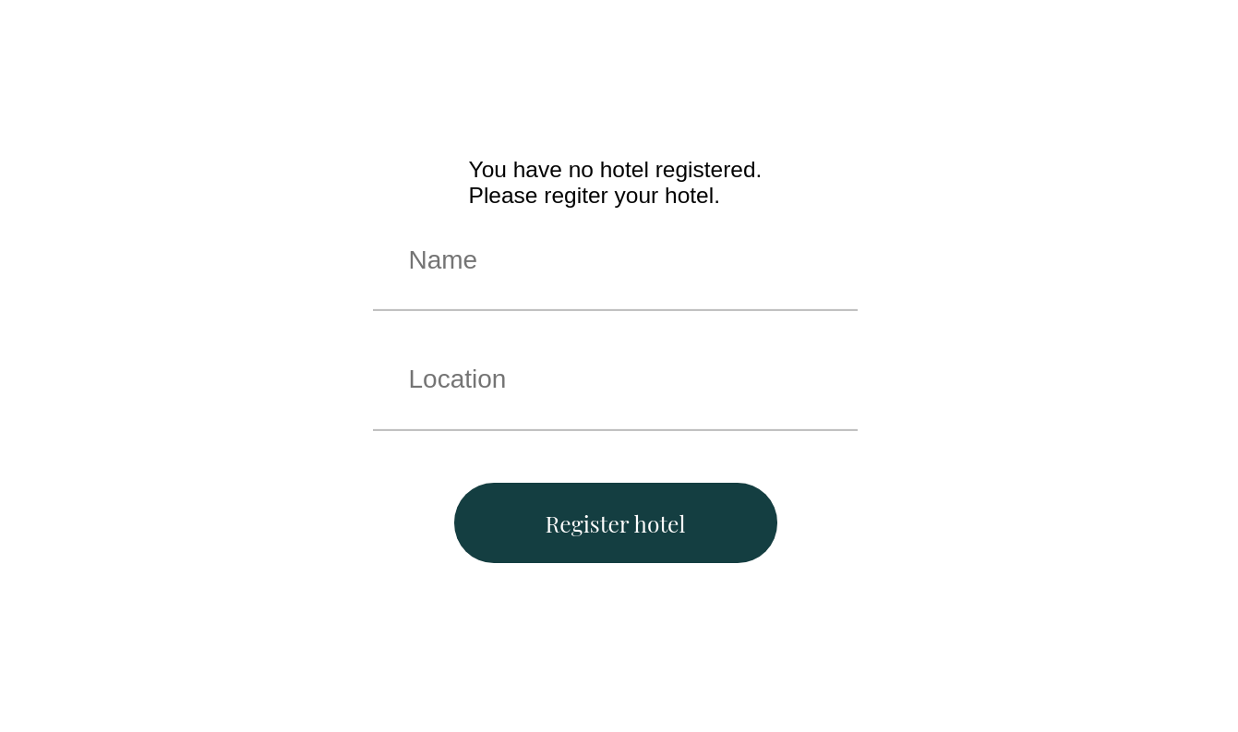
Register Hotel

Slide 7
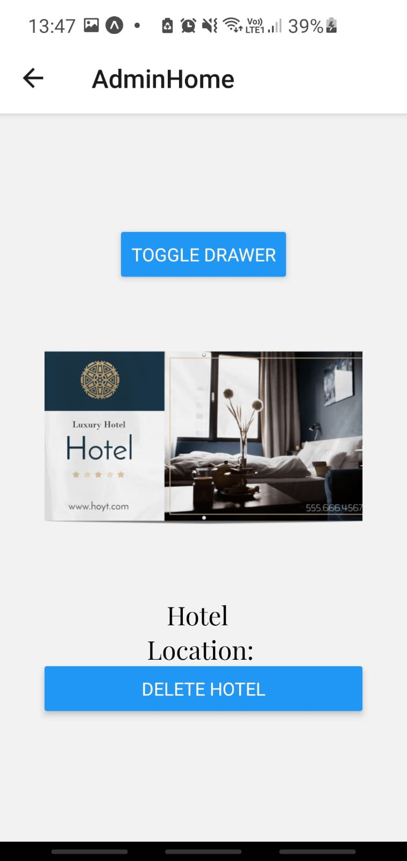
Hotel Page

Slide 8
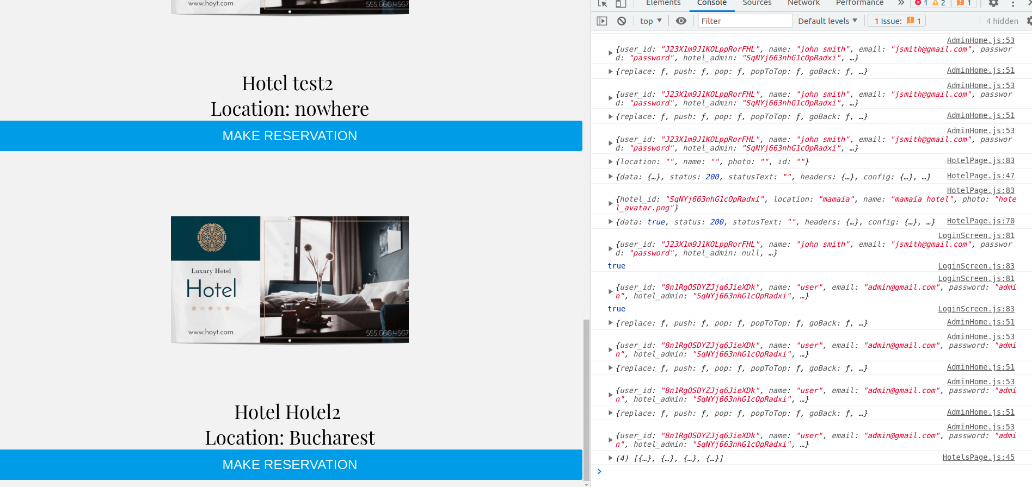
Hotels

Slide 9
Mobile frontend

Slide 10
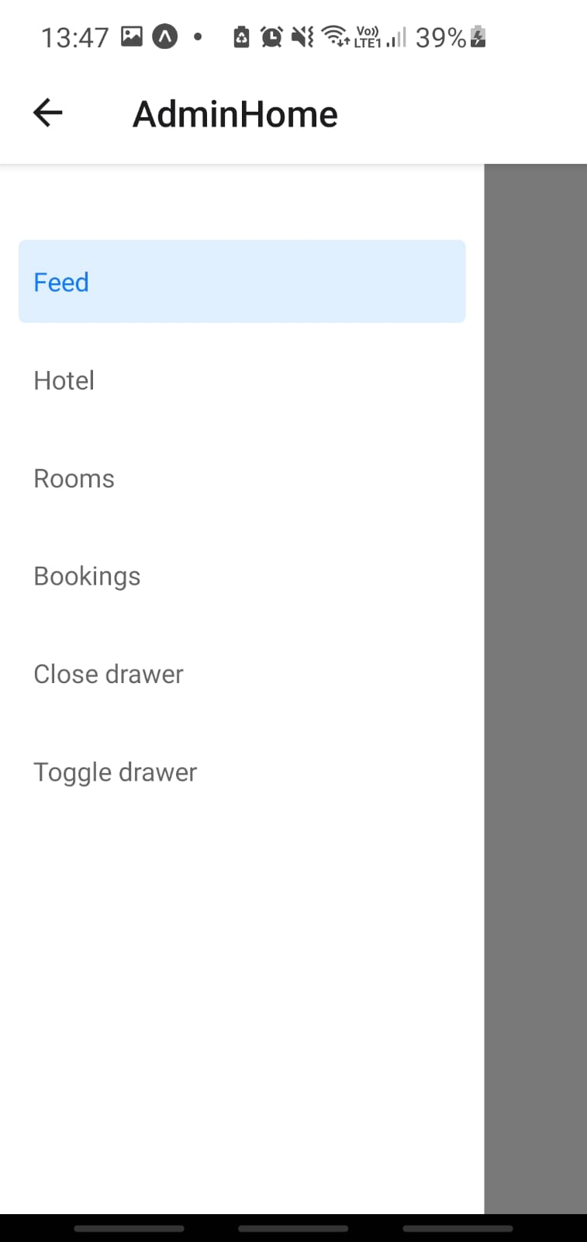
Admin Home

Slide 11
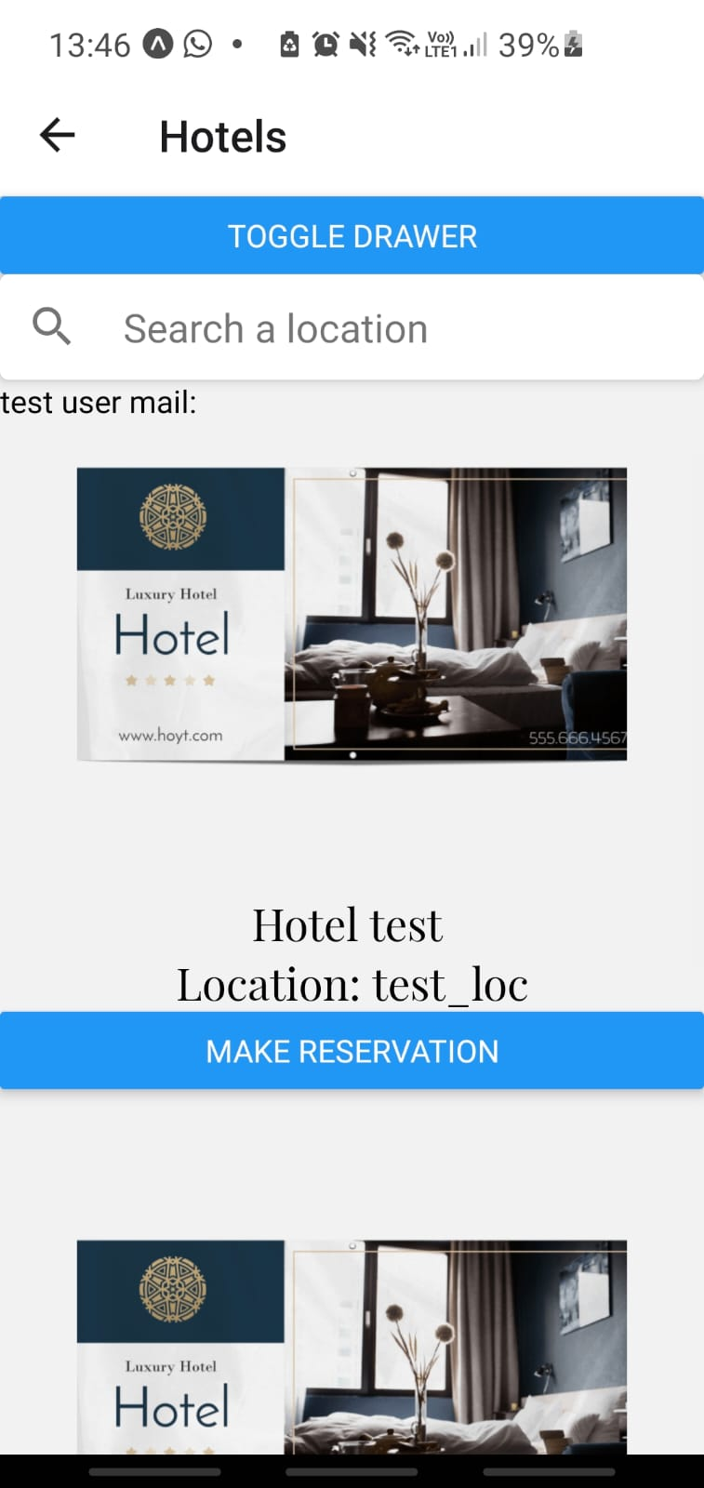
Hotels

Slide 12
Backend

Slide 13
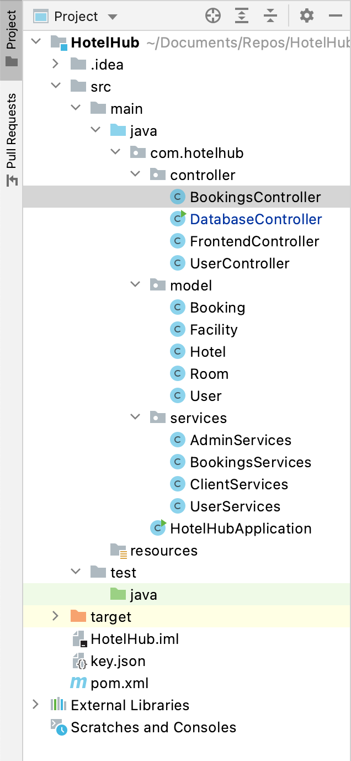
Ierarhia de clase

Slide 14
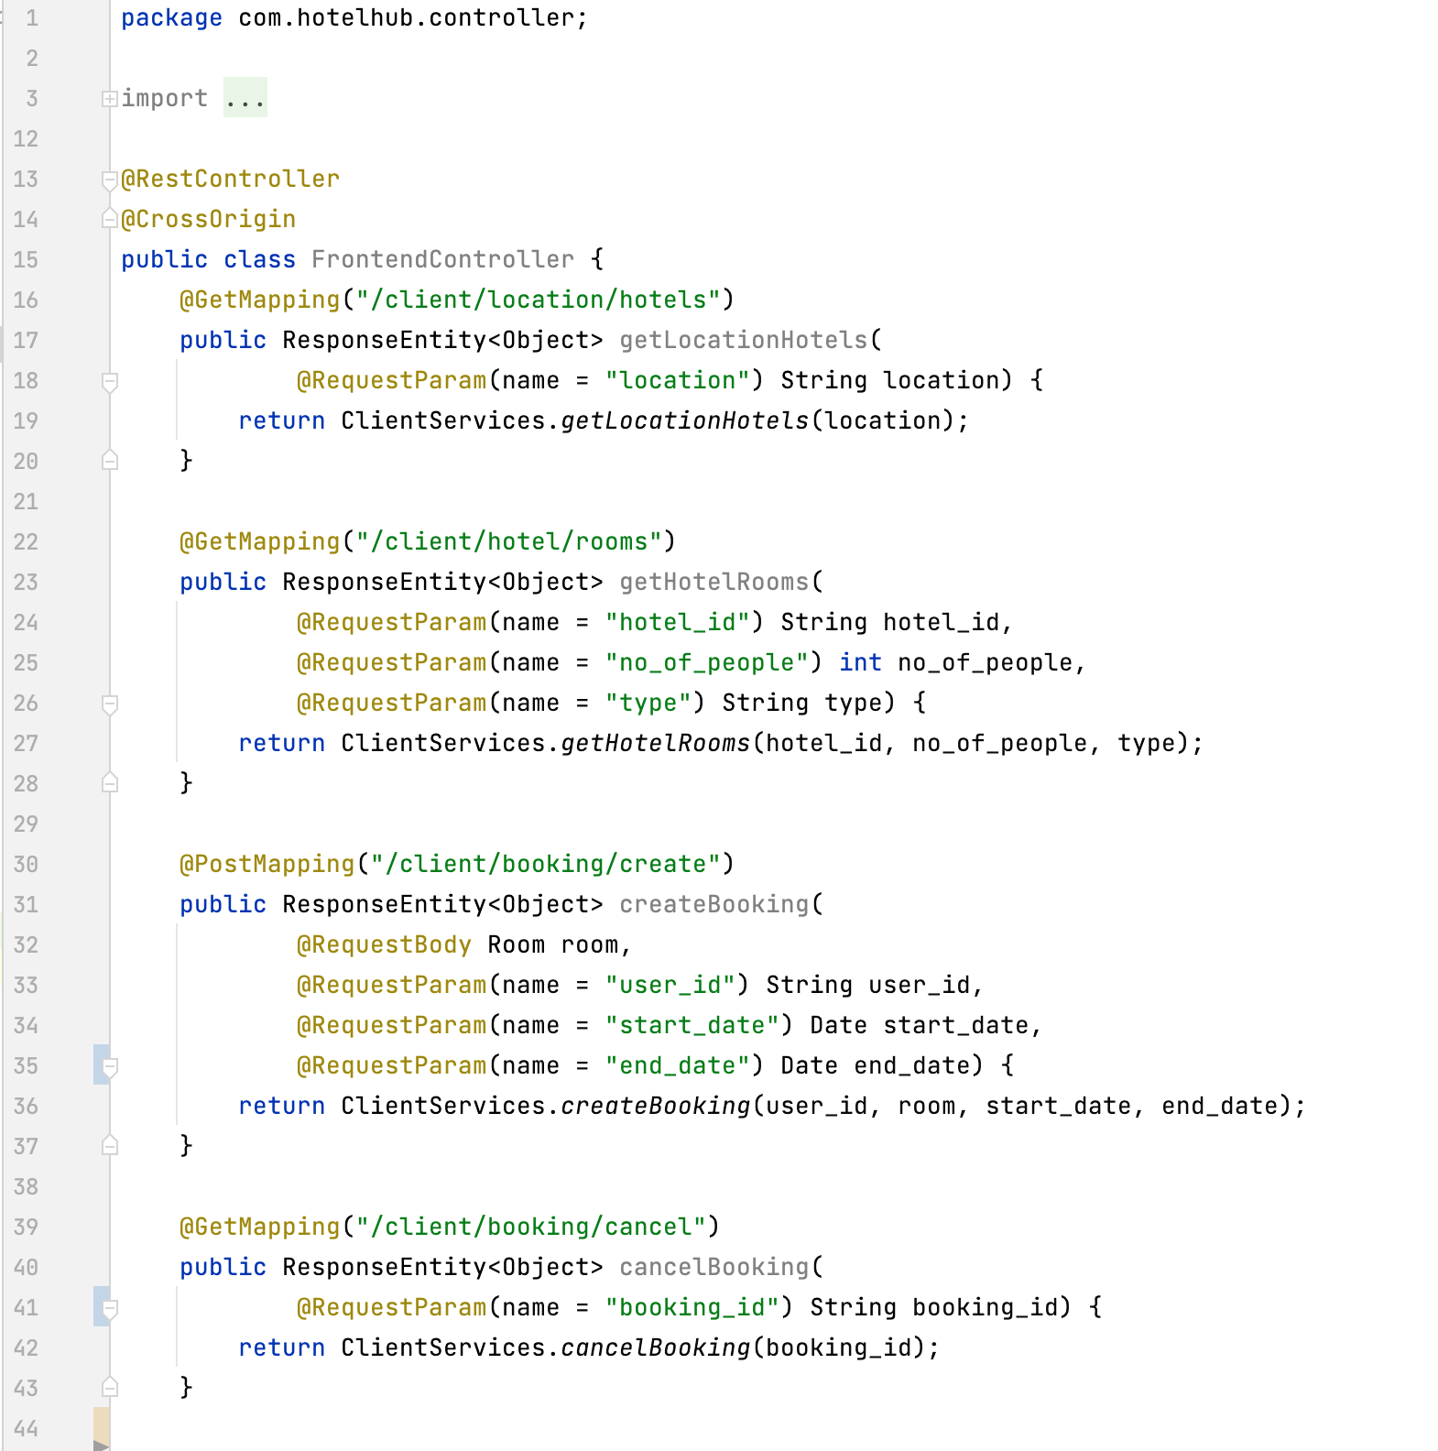
Functii noi adaugate in comunicarea cu frontend

Slide 15
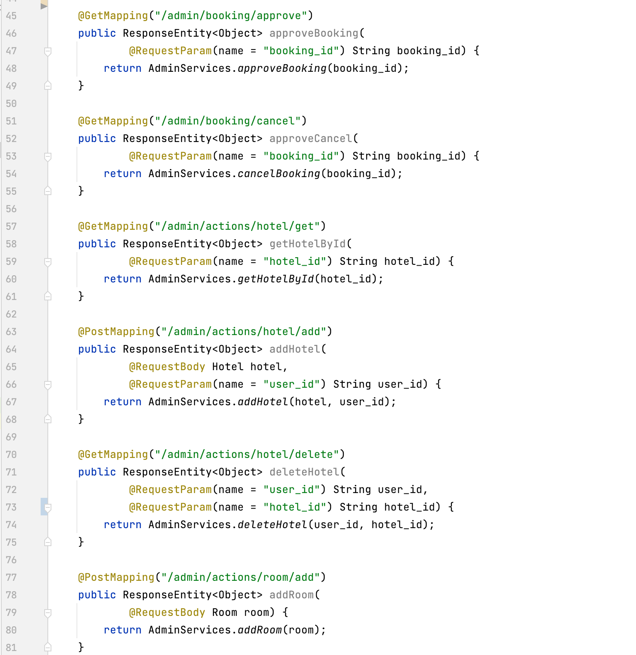
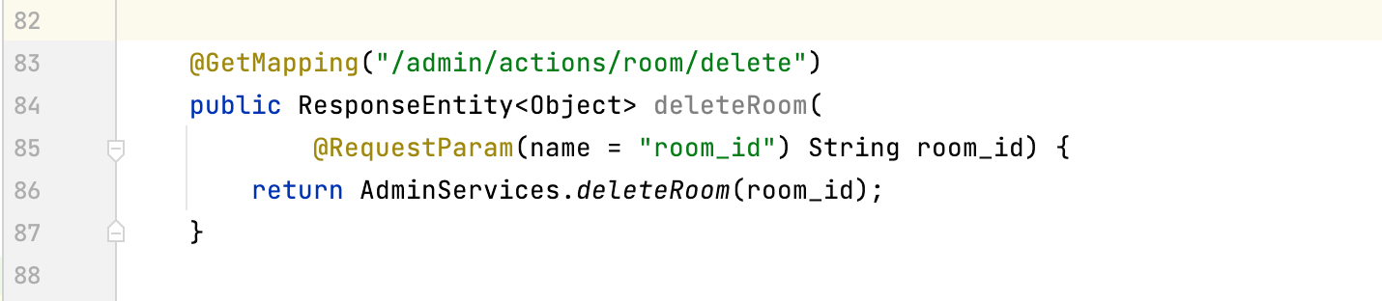

Slide 16
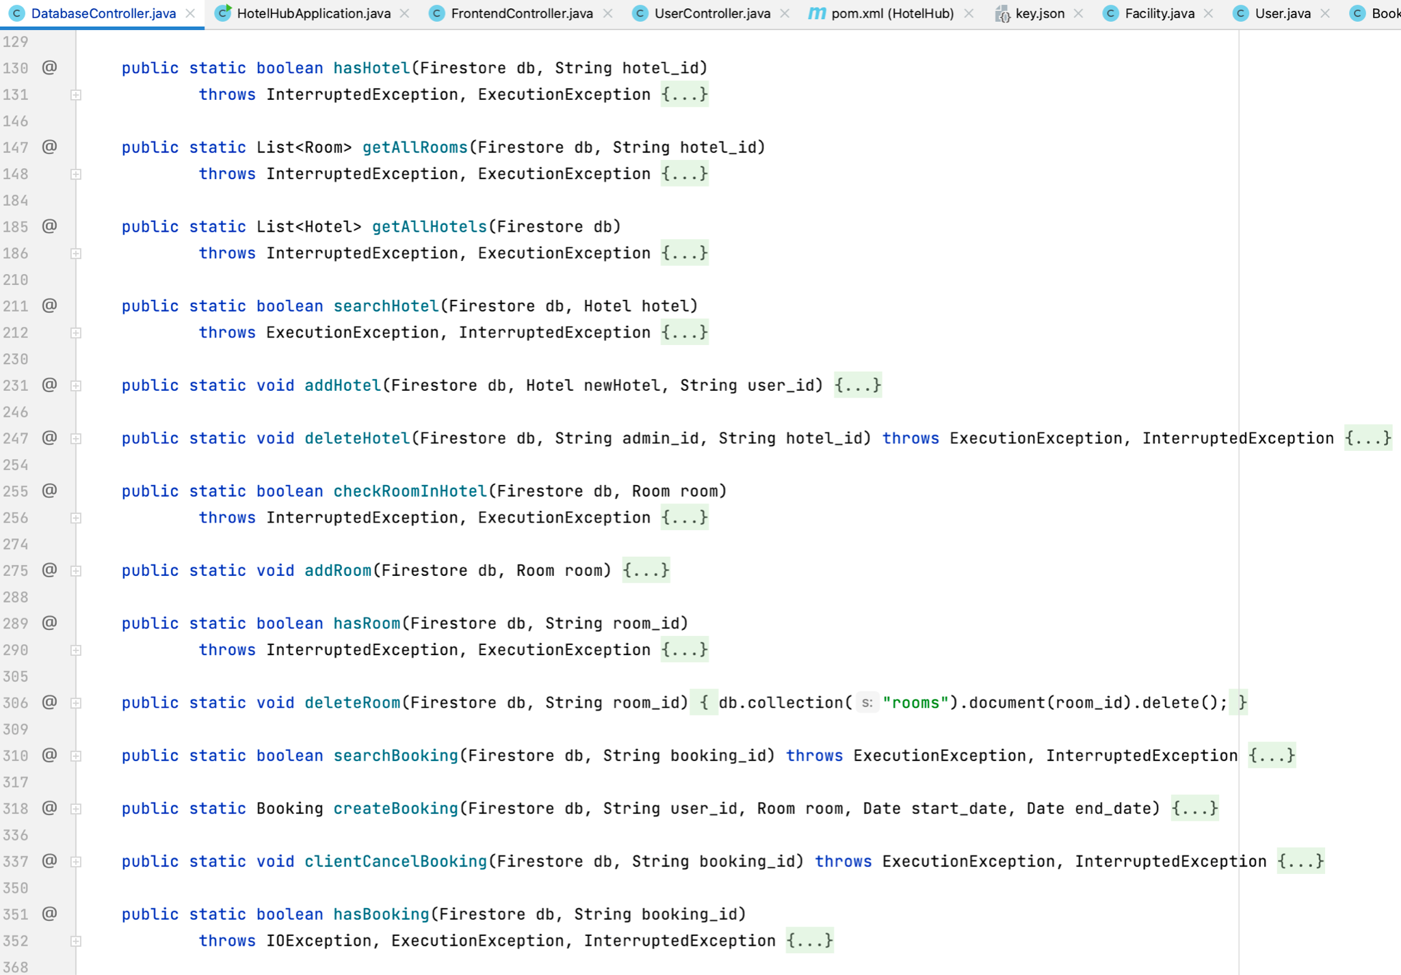
Functii noi adaugate legate de comunicarea cu baza de date

Slide 17
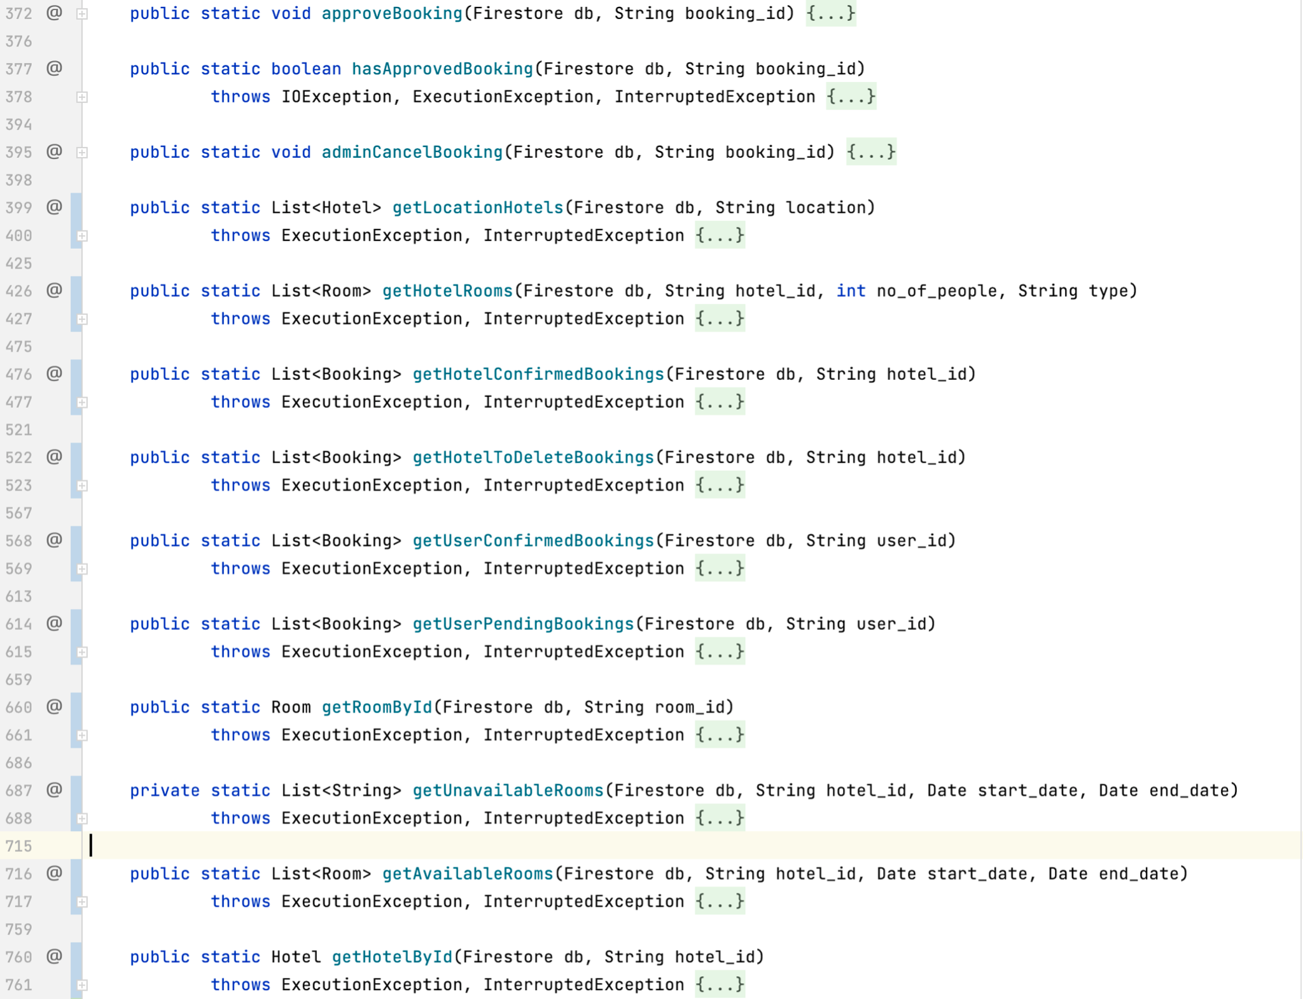

Slide 18
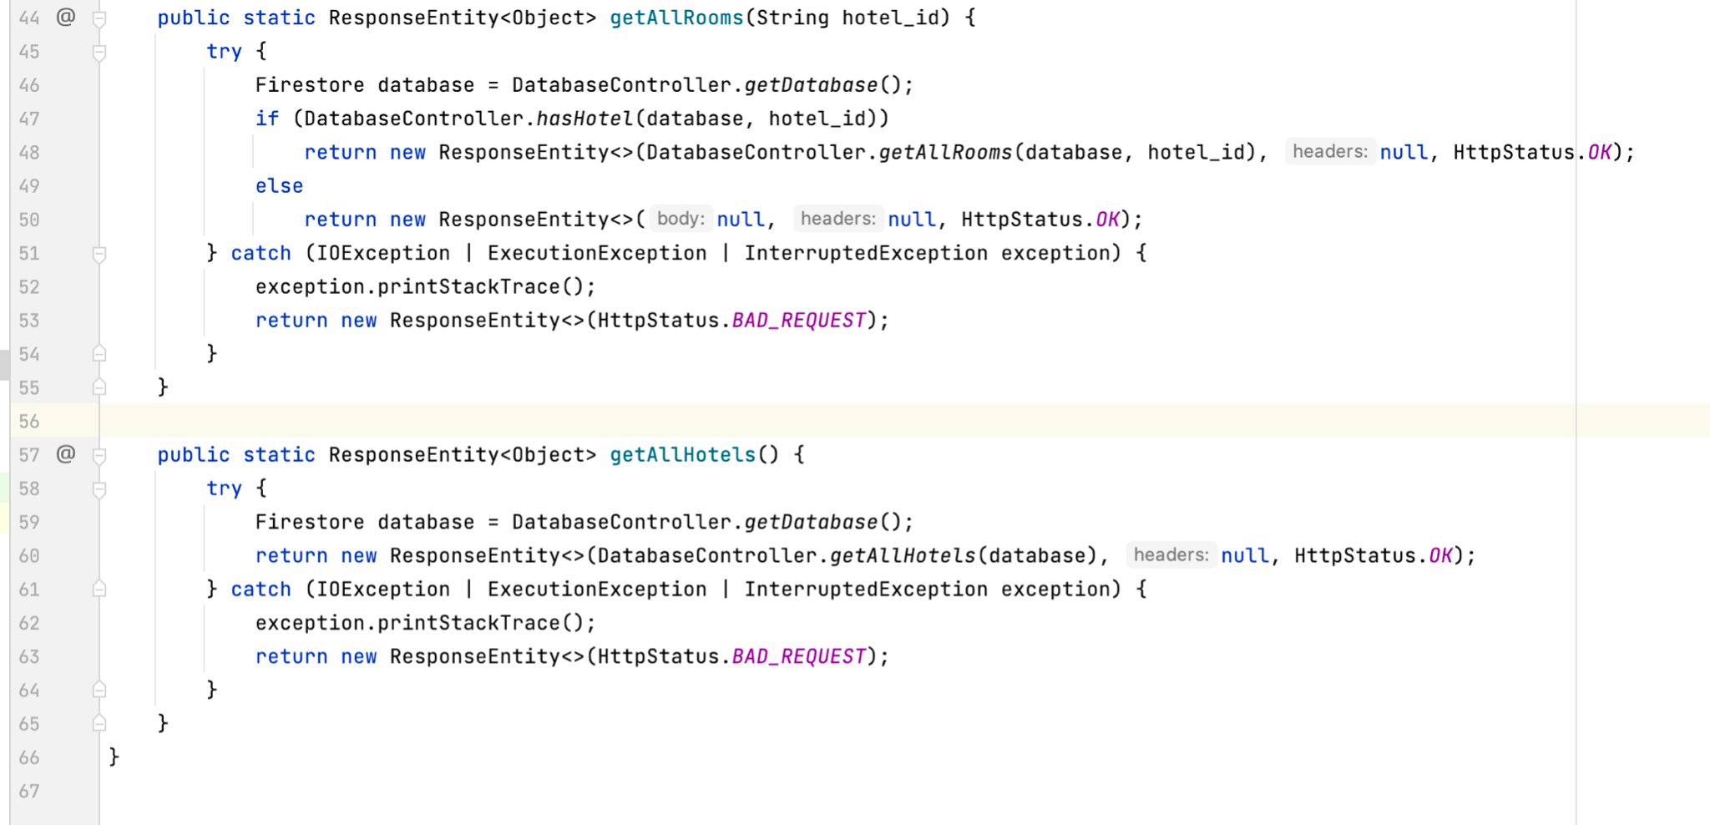
Servicii utilizator

Slide 19
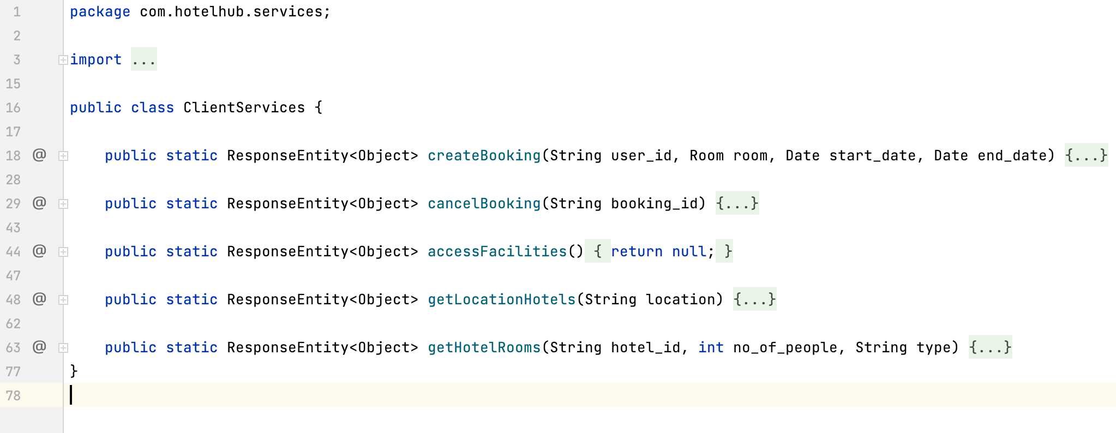
Servicii client

Slide 20
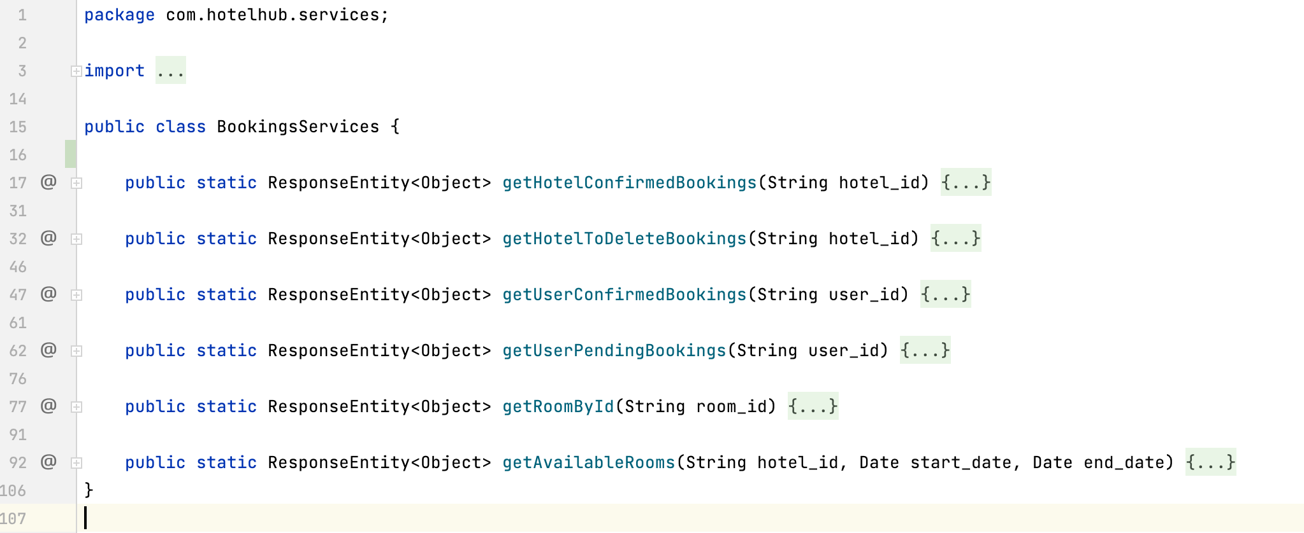
Servicii rezervari

Slide 21
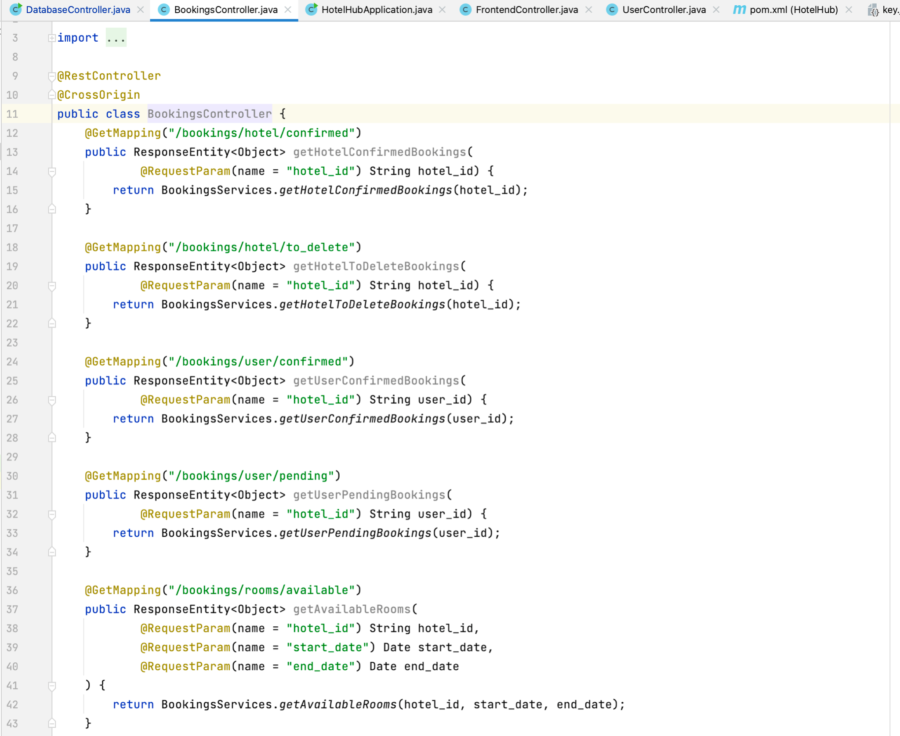
Functii ajutatoare legate de managementul rezervarilor

Slide 22
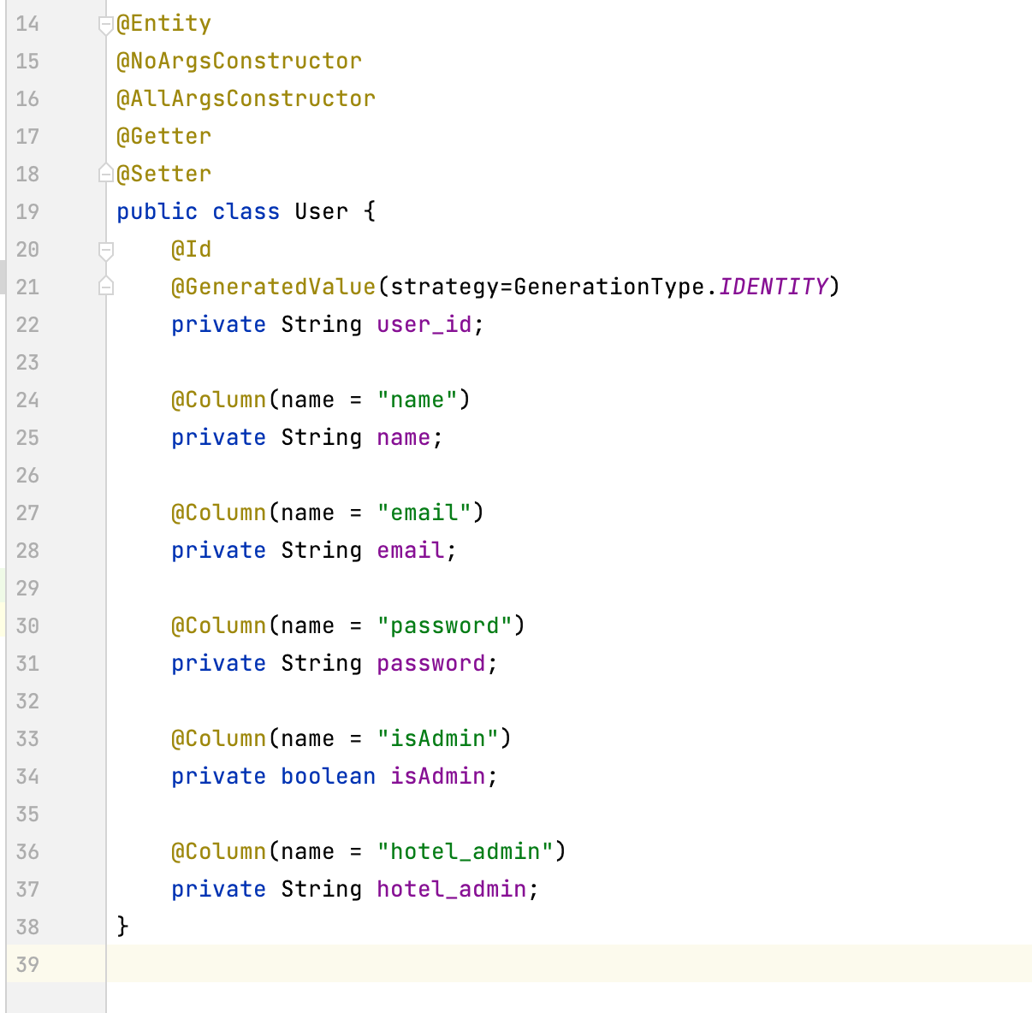
Am folosit Lombok in toate clasele Entitate pentru a usura codul

Slide 23
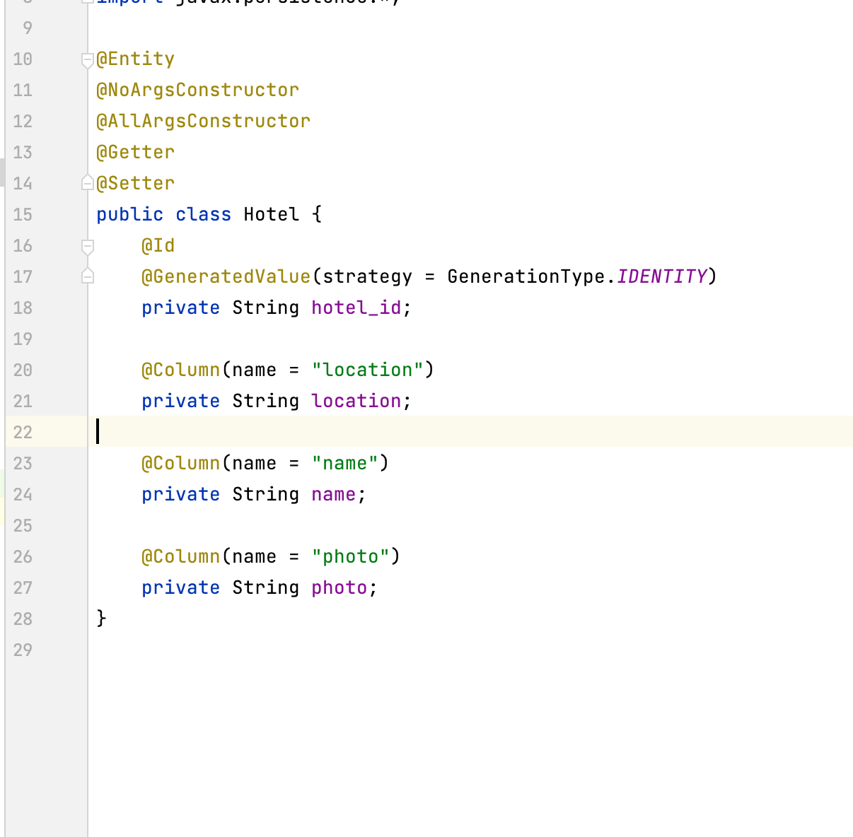
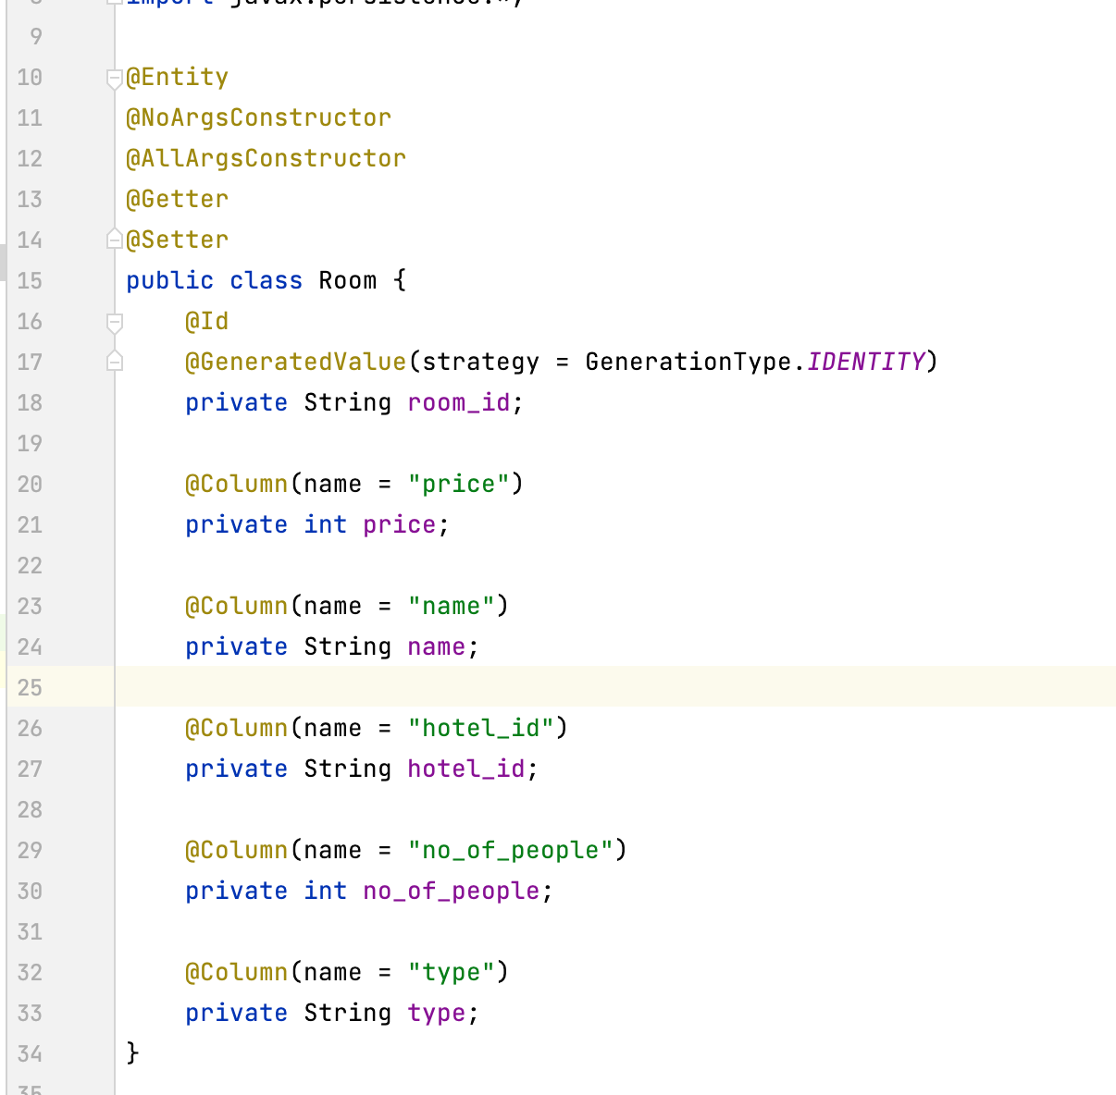

Slide 24
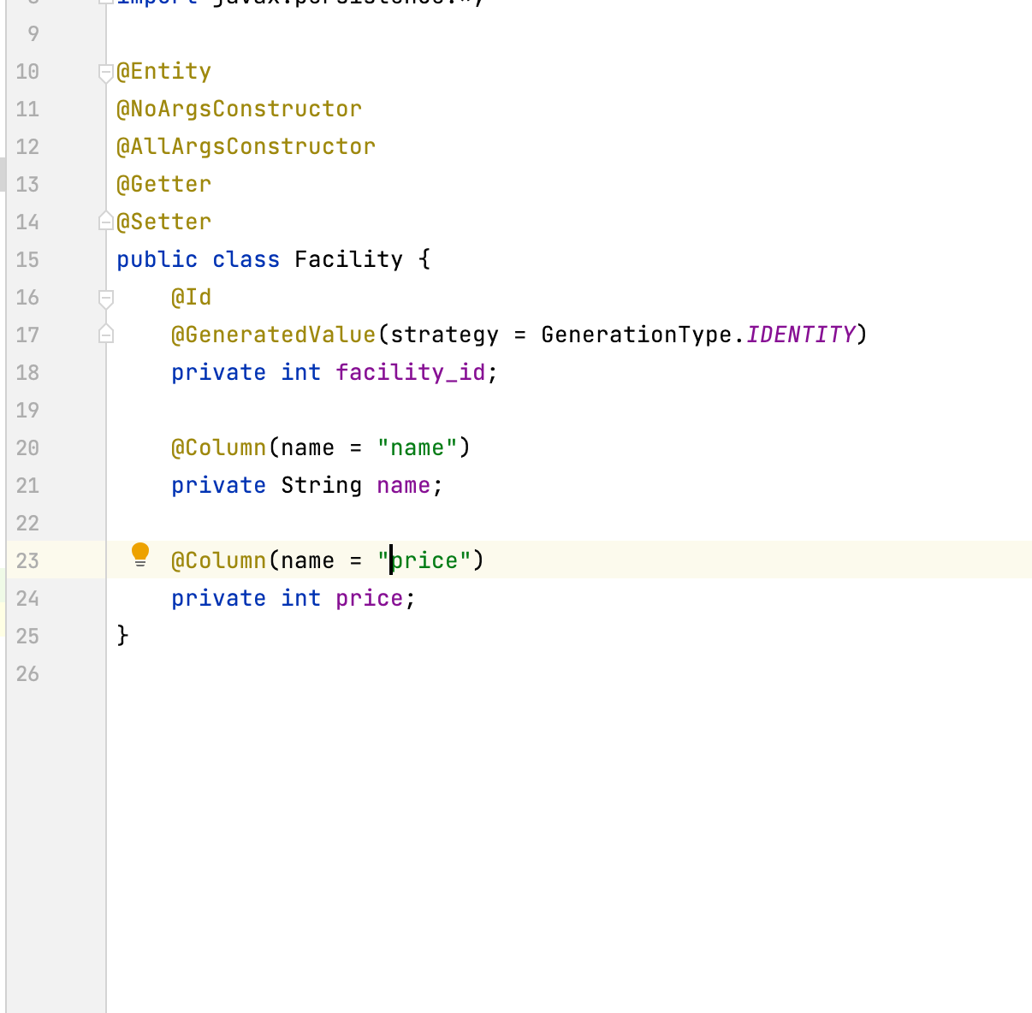
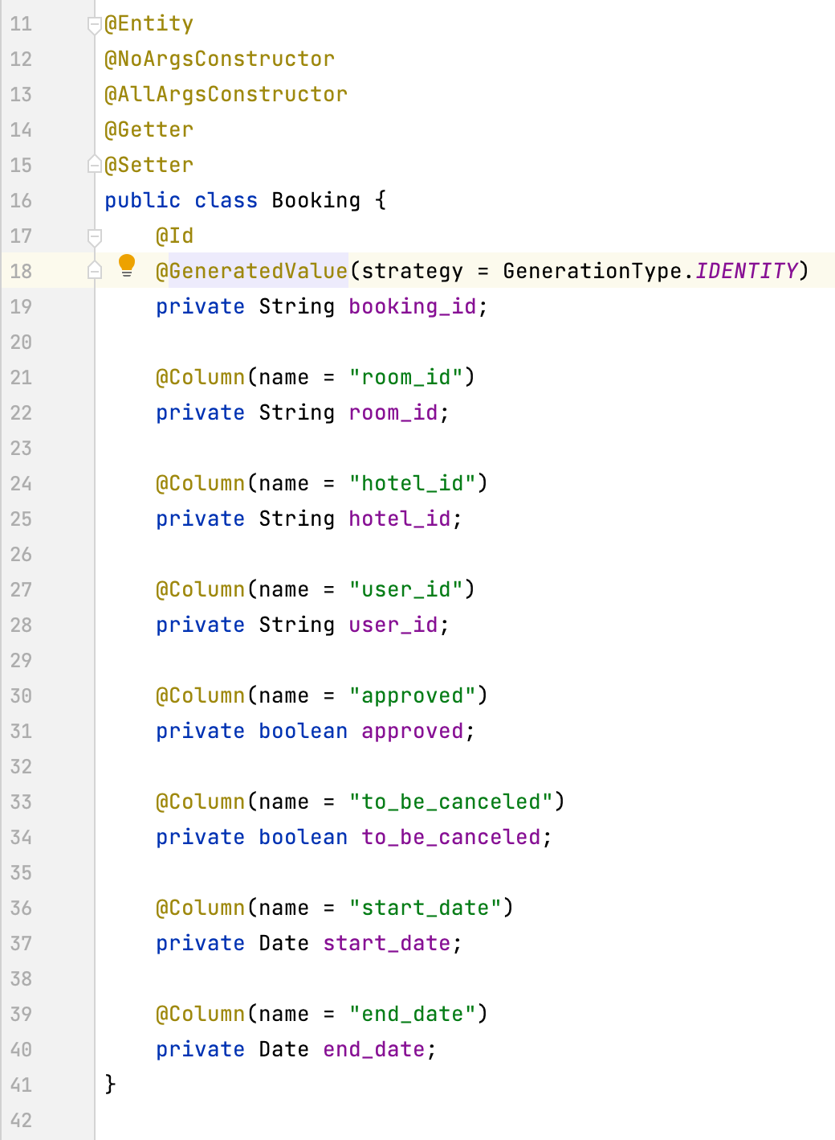

Slide 25
Baza de date

Slide 26
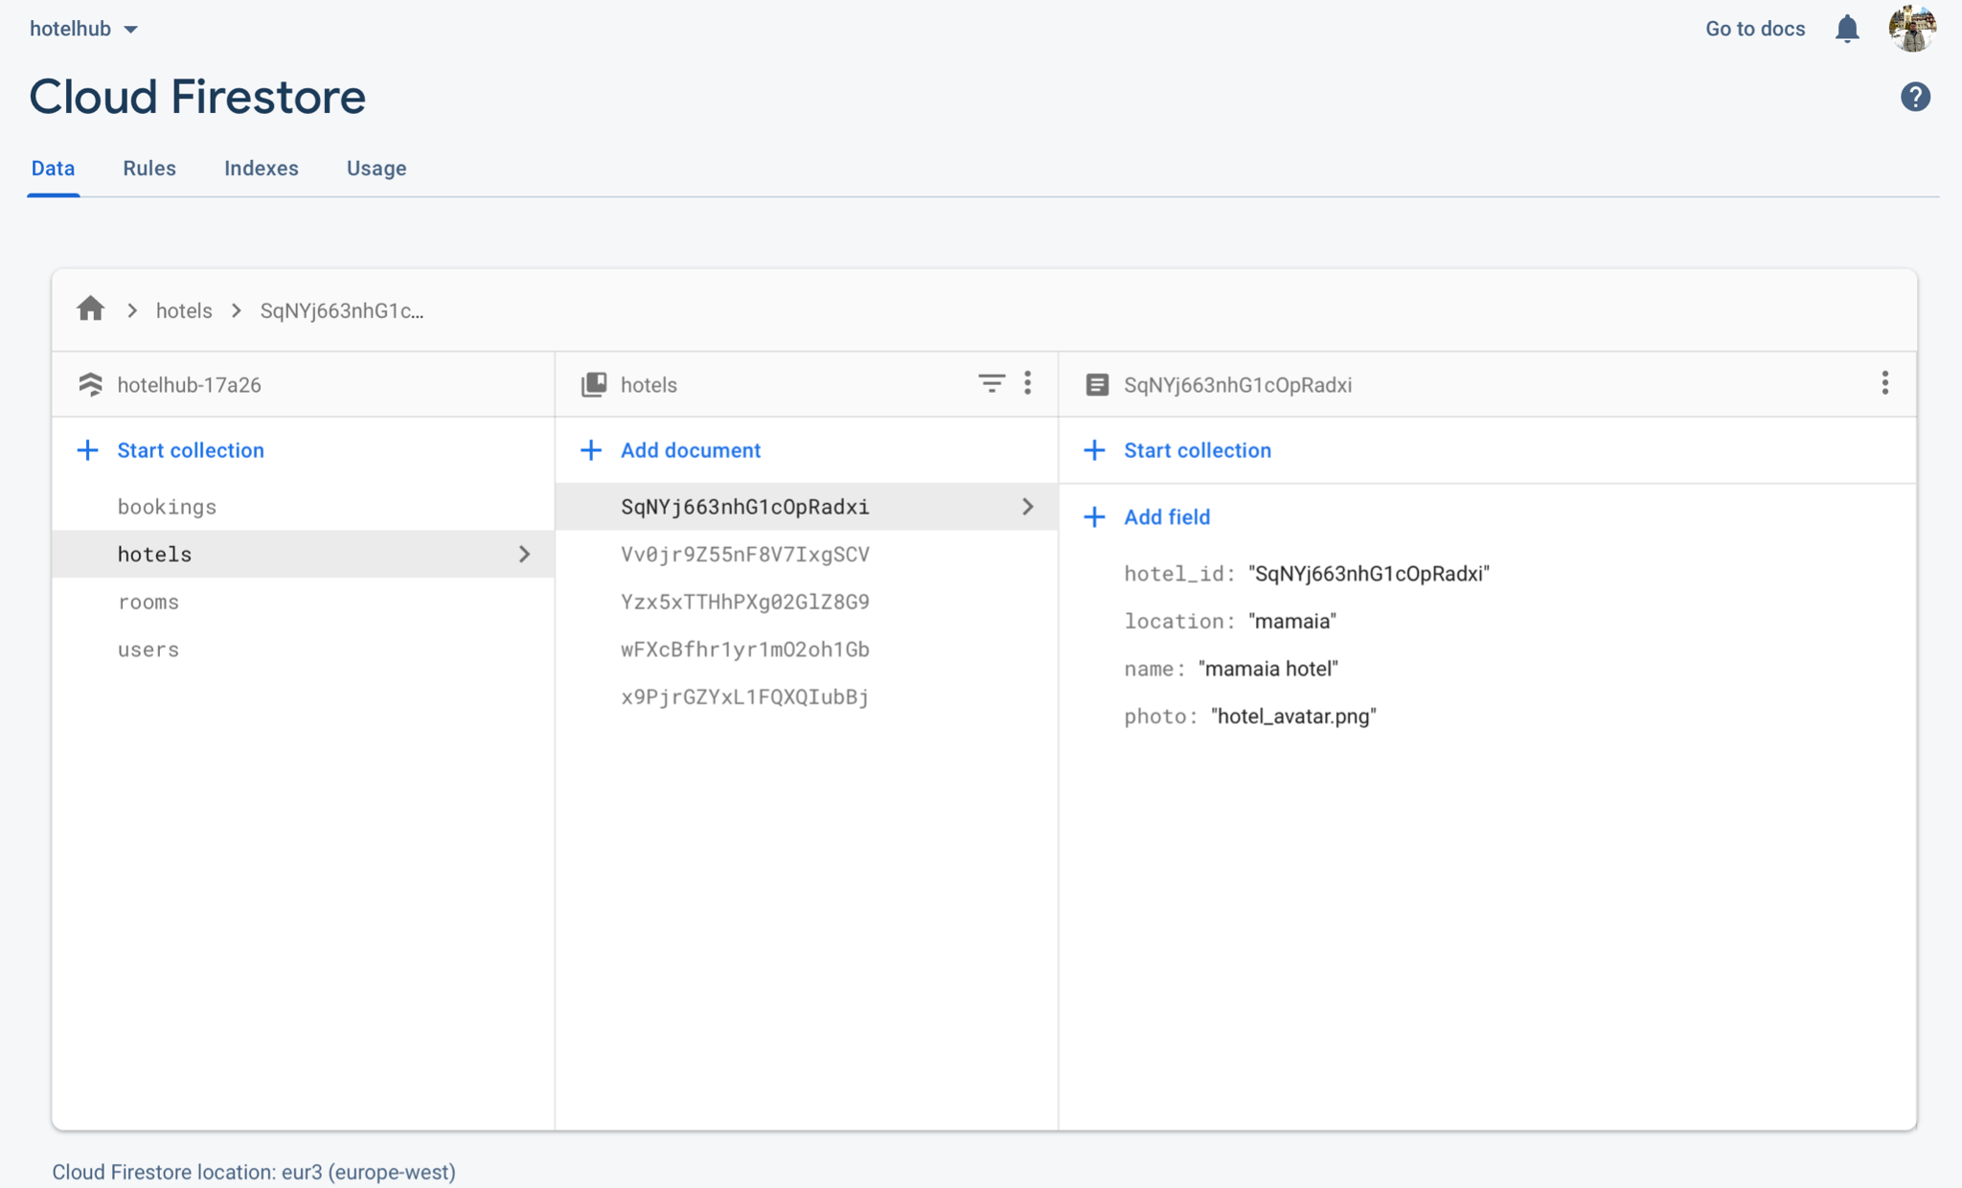

Slide 27
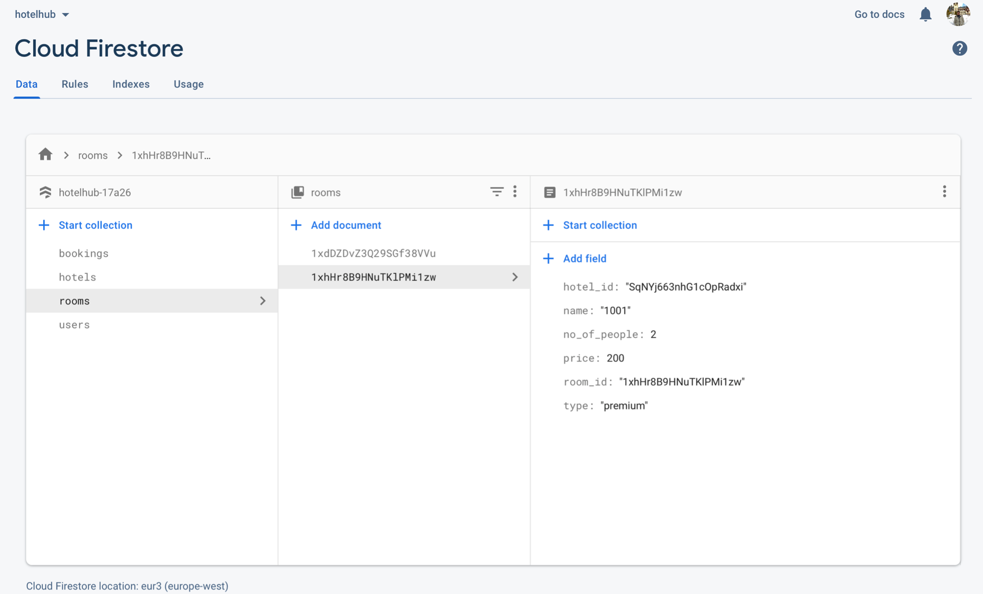

Slide 28
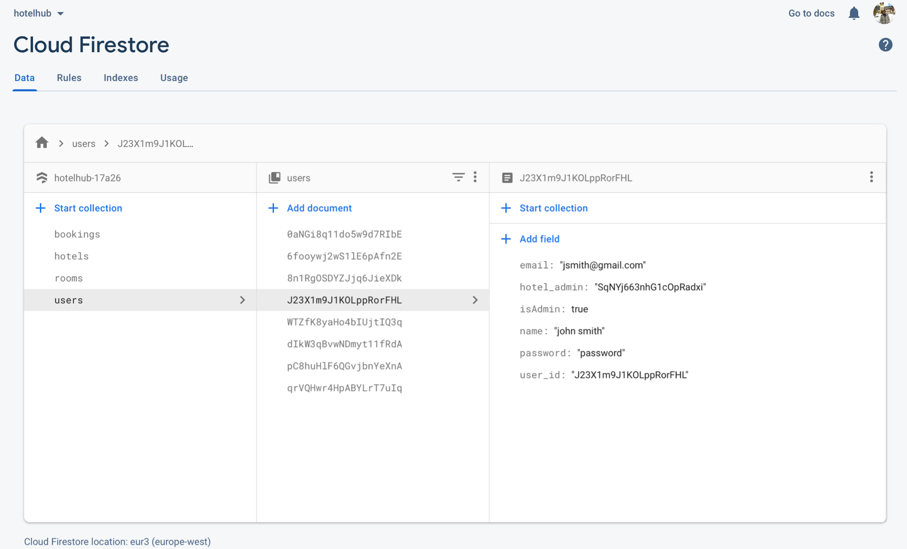

Slide 29
Va multumim
Realizatori
Grigore Lucian-Florin
Olteanu Eduard-Florin
Tanasă Ioan
Vasilache Andra-Gabriela

